Slide 1
大中票券債券市場展望雙週報
2025/08/04
Peter Tsai

Slide 2
市場回顧
最近二週，美債10y利率呈現整理後大跌的走勢。在FOMC會議前，市場區間整理。會議後，主席鮑威爾削弱九月降息預期，但市場著重在經濟的放緩。而7月非農就業報告公布，大幅下調前2個月的新增人數幅度達26萬人，引起市場對就業市場衰退疑慮，再度提升了對九月降息的預期機率，利率轉為大幅走低。美債10y利率上週收在4.2159%。台灣債市近期除了第三季發債量650億元而到期量有1450億元的影響外，特定壽險業集中在公債與高評等債券的購債流量進一步壓低利率。相對於養券成本，債市利率有超跌跡象。另外台灣被美國課徵對等關稅到20%，對產業的影響猶待評估。截至上週，10y的A14107R利率收在1.385%，5y的A14108收在1.31%。

Slide 3
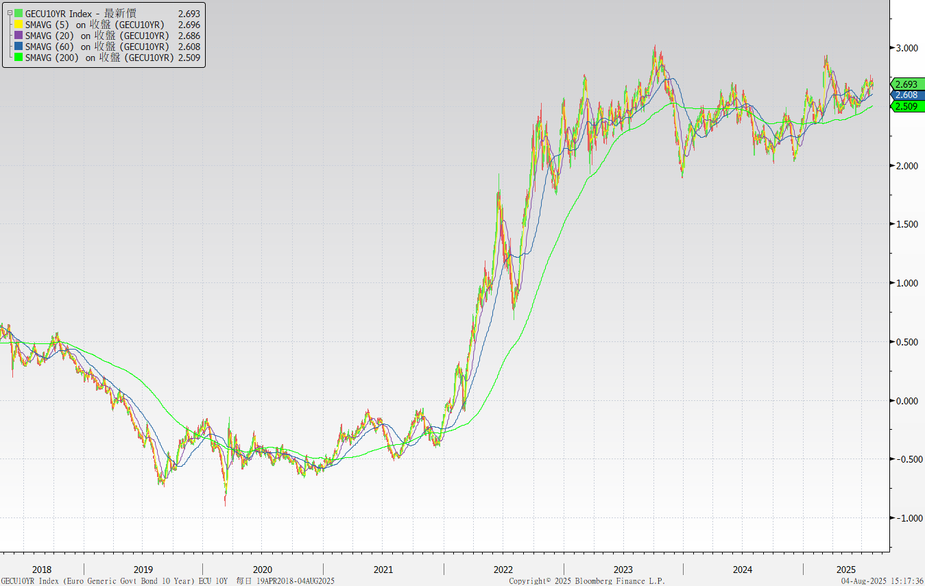
歐債十年期利率走勢圖

Slide 4
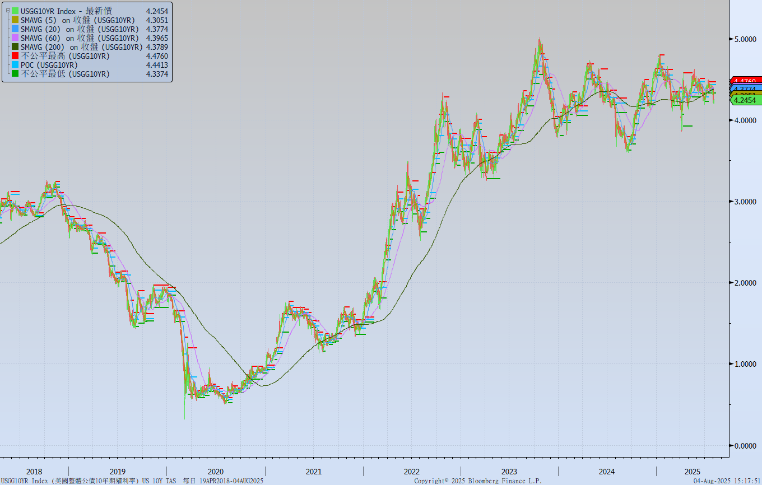
美債十年期利率走勢圖

Slide 5
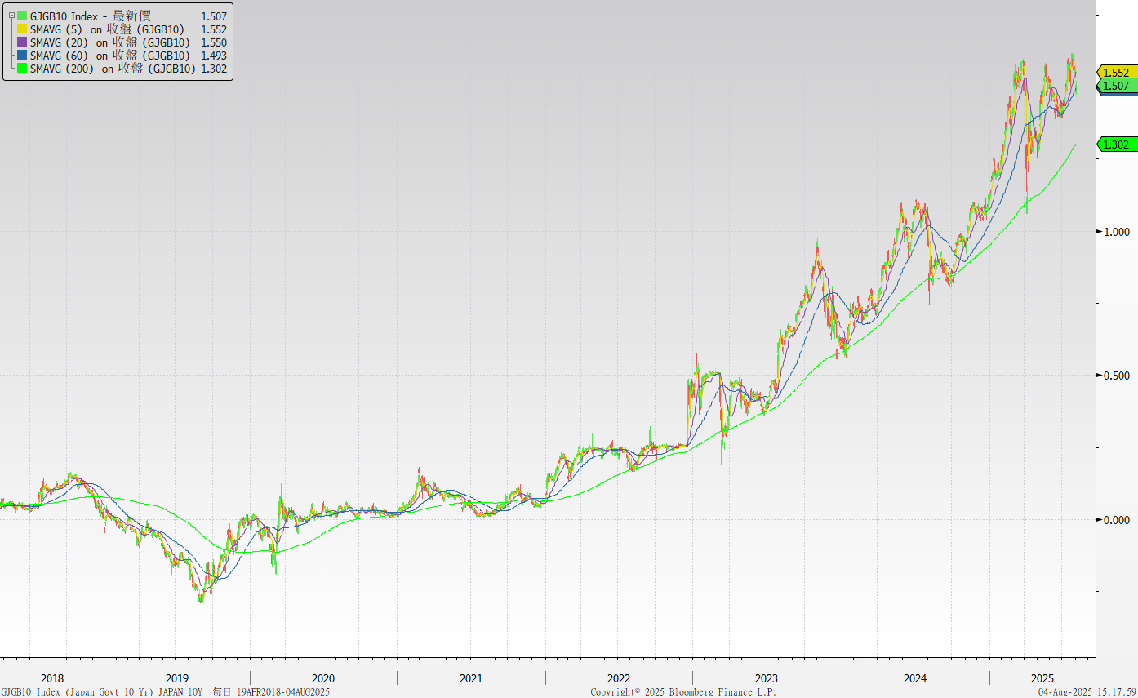
日債十年期利率走勢圖

Slide 6
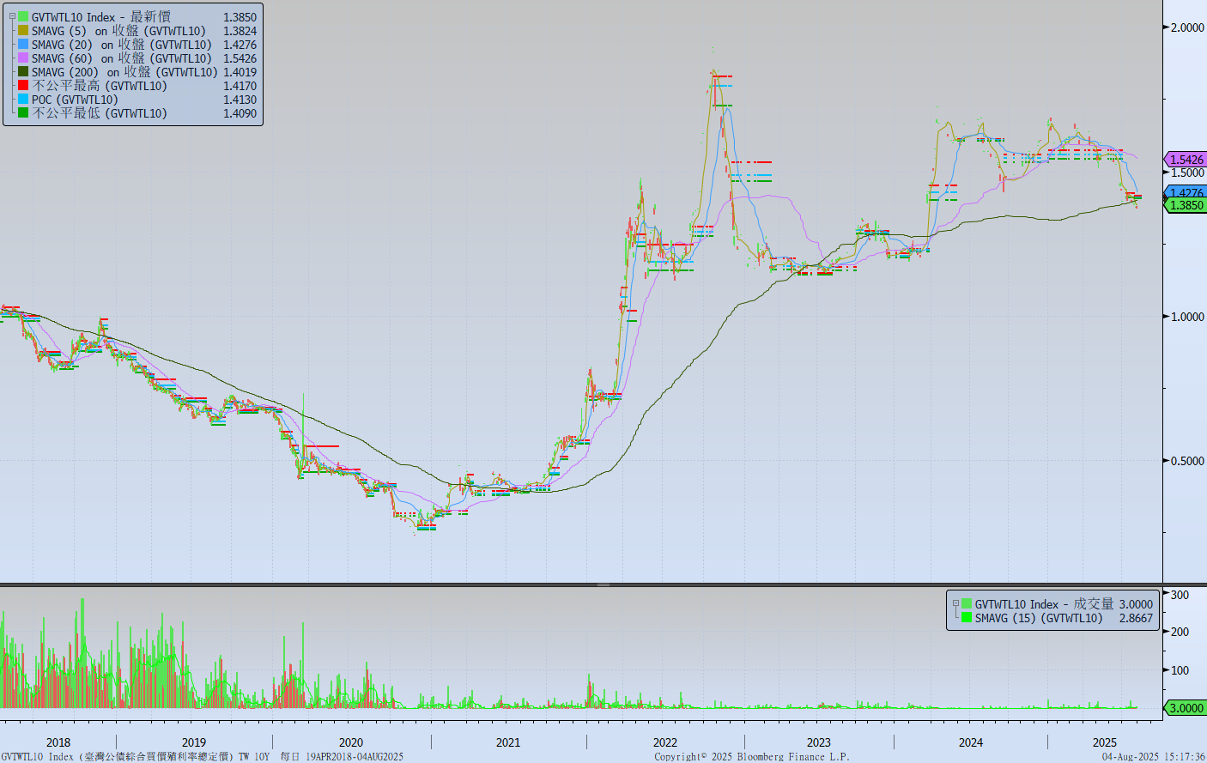
台債十年期利率走勢圖

Slide 7
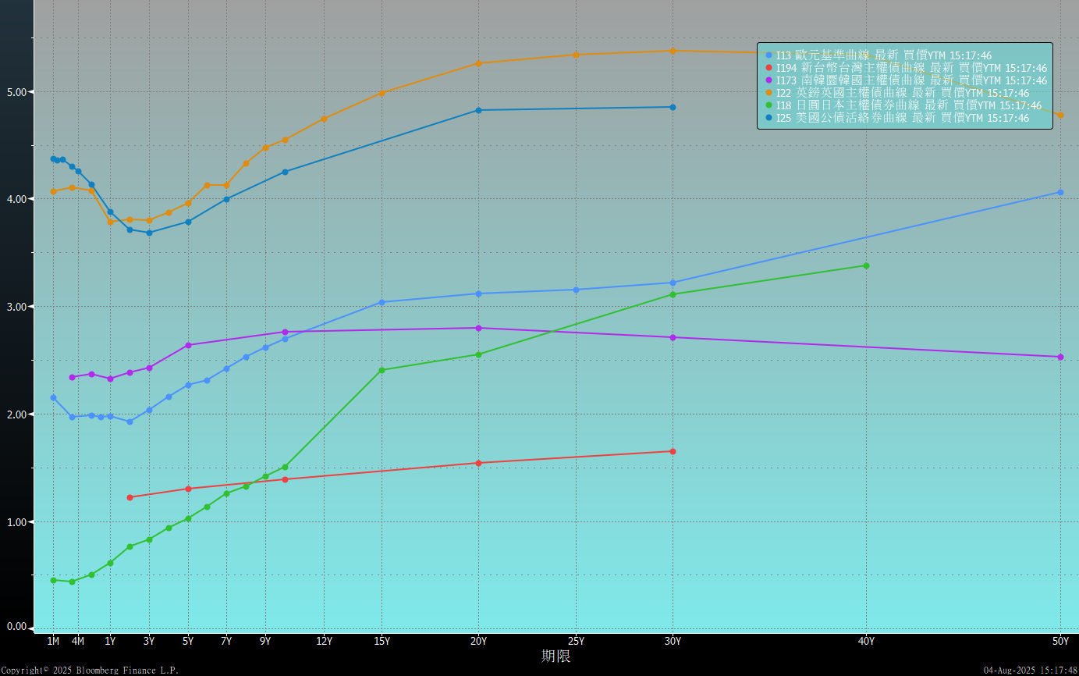
主要國家殖利率曲線

Slide 8
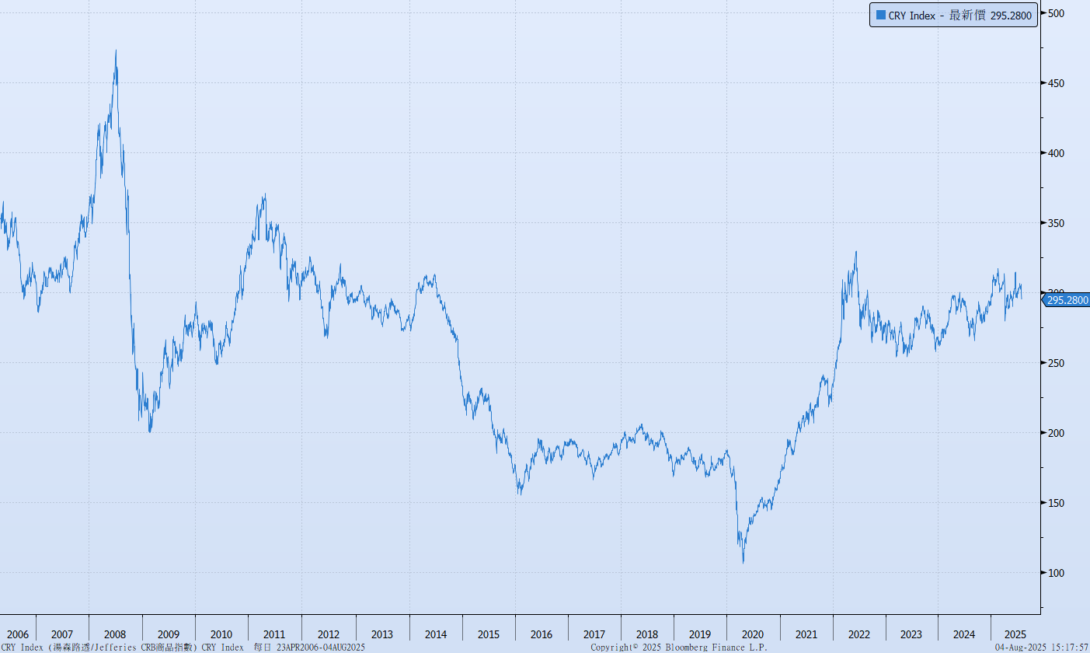
原物料指數

Slide 9
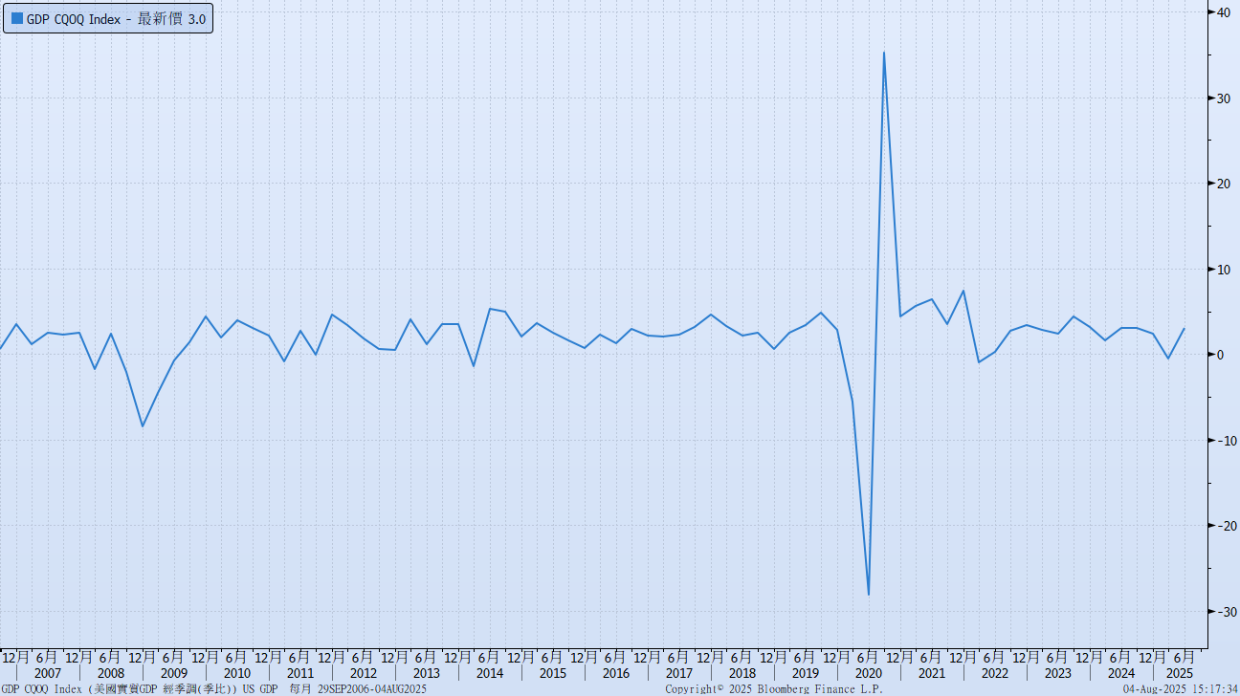
美國GDP成長率

Slide 10
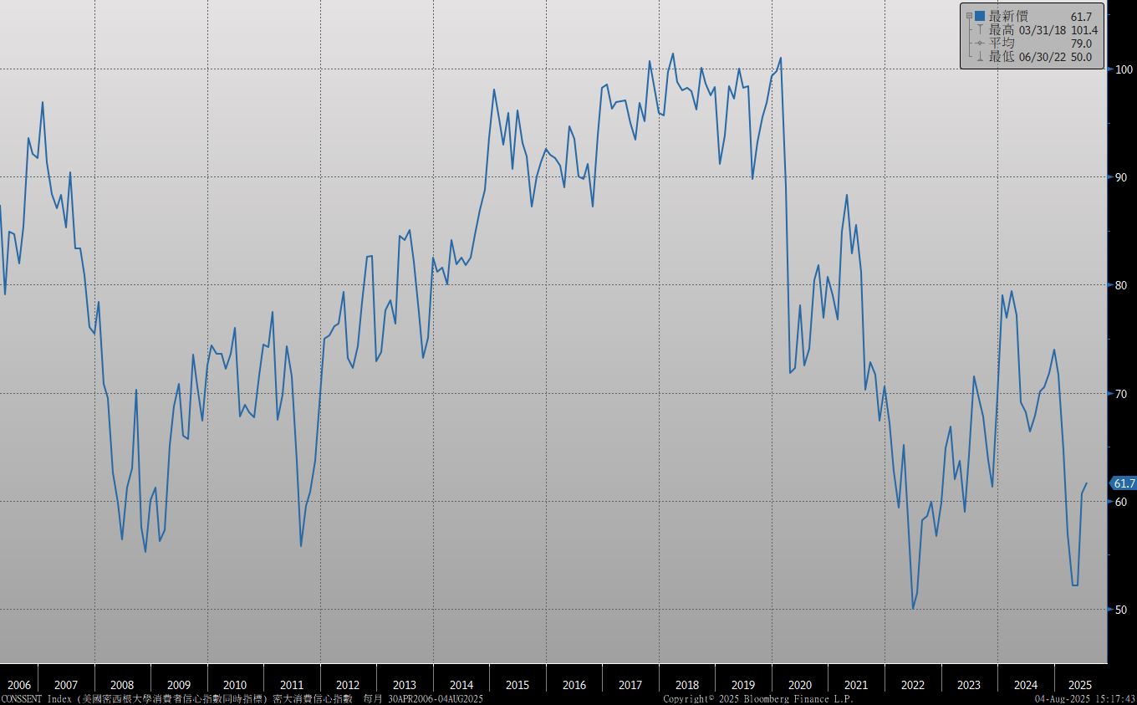
密大消費信心

Slide 11
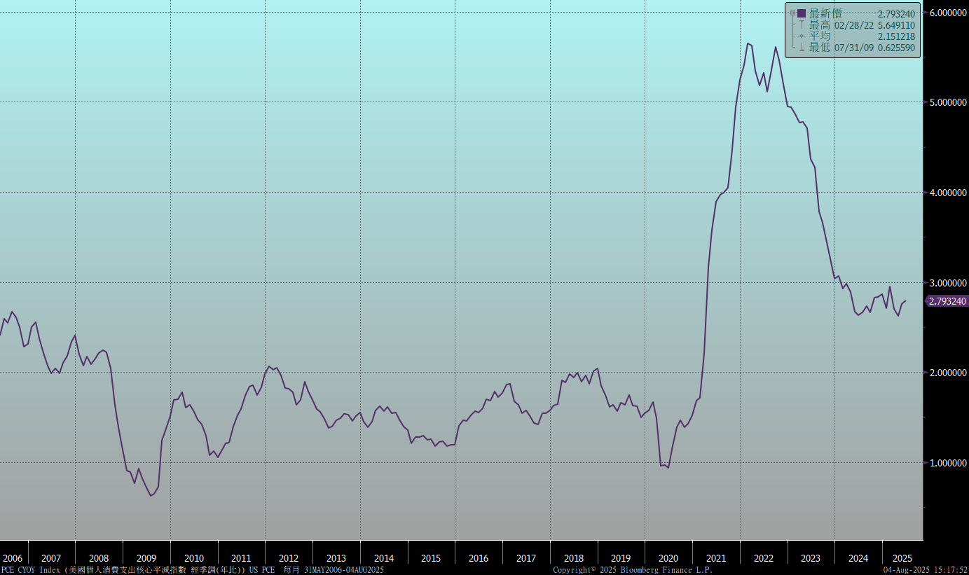
美國個人消費支出核心平減指數 經季調(年比)

Slide 12
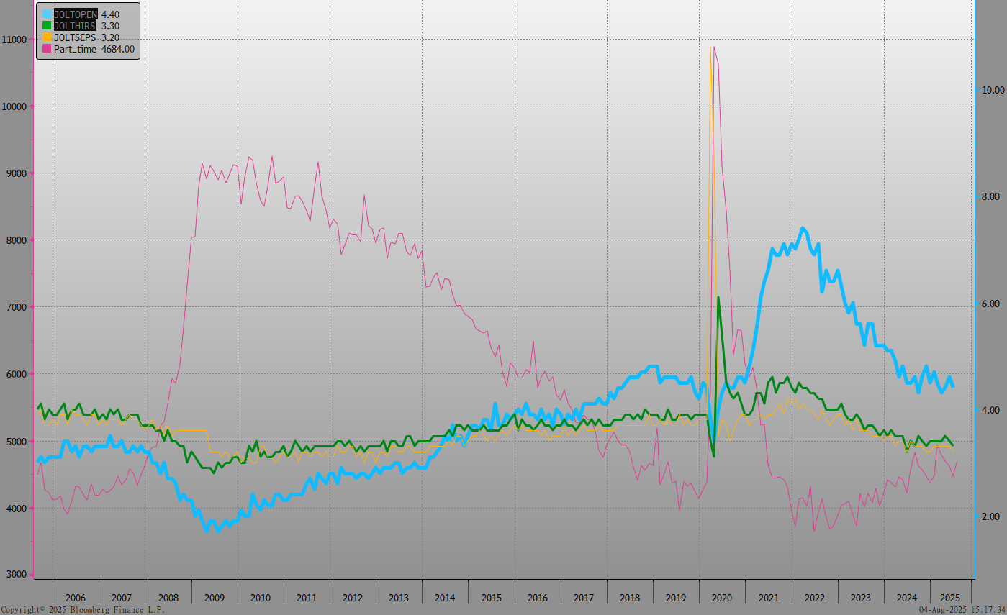
美國就業情況

Slide 13
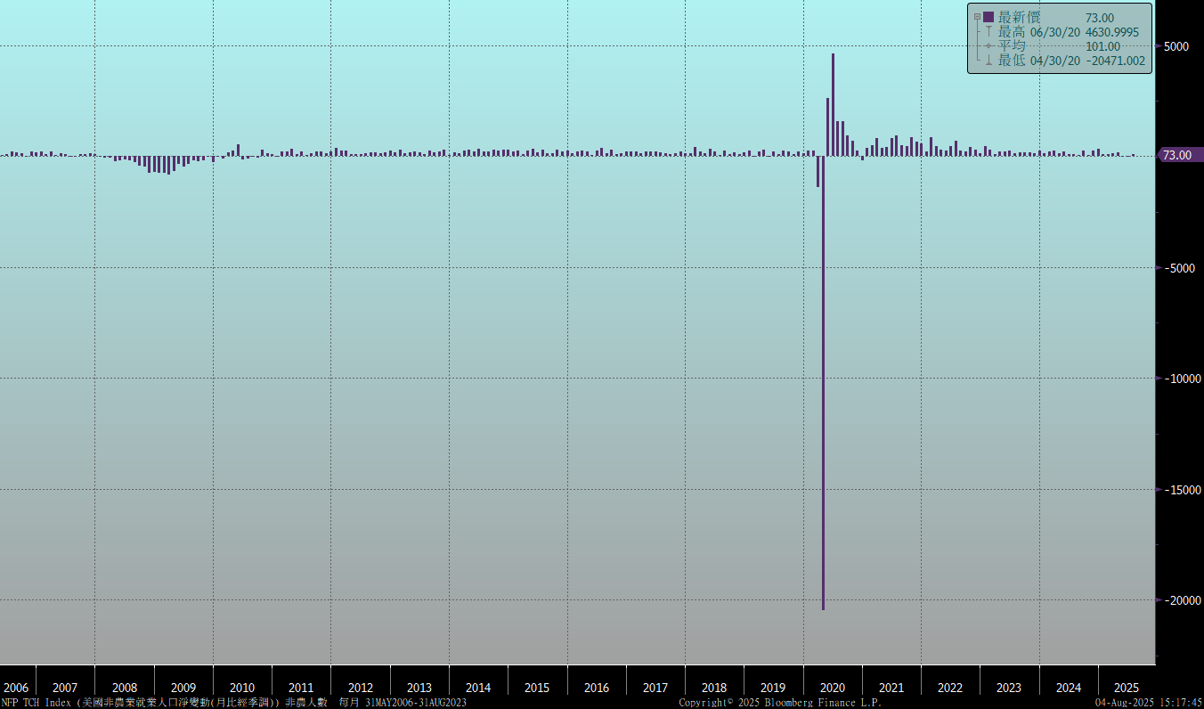
美國非農就業人數

Slide 14
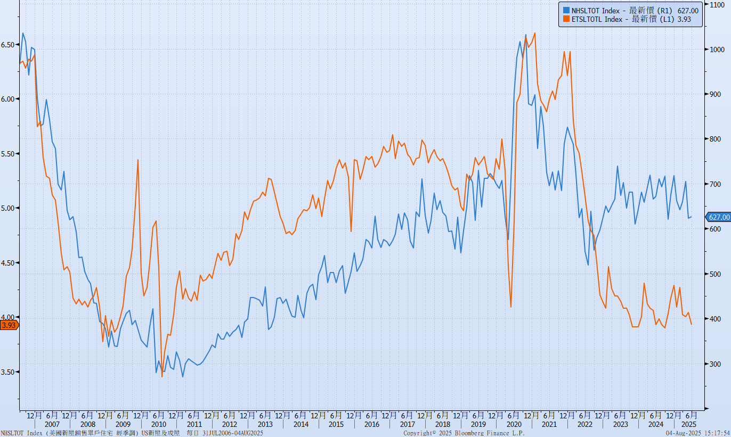
美國新屋及成屋銷售

Slide 15
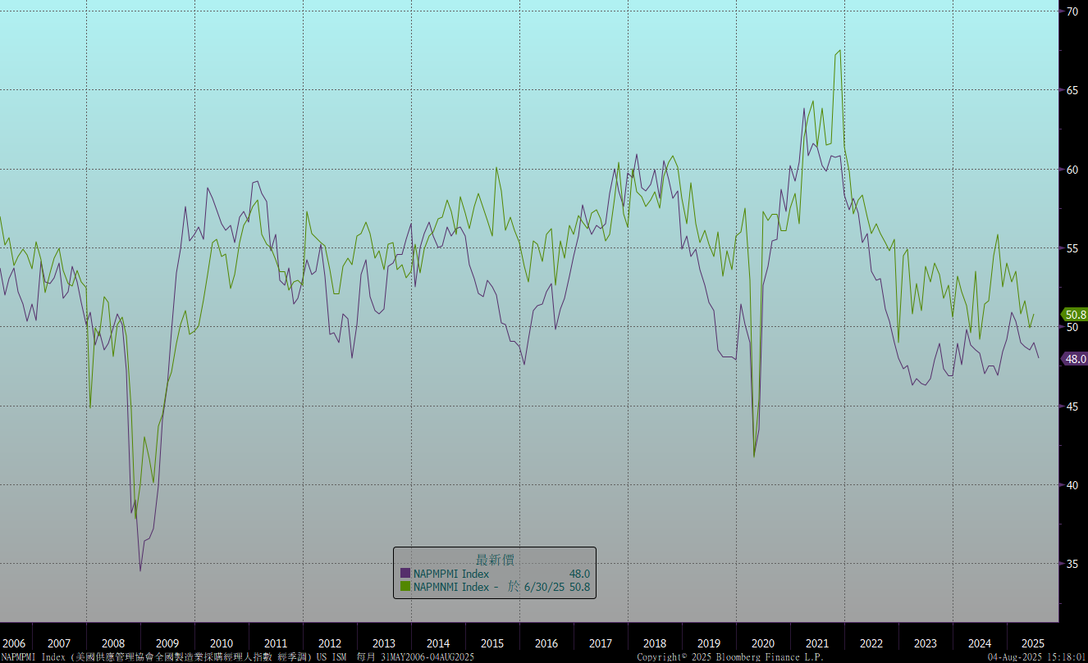
ISM指數

Slide 16
經濟數據預報

Slide 17
市場展望
從利率走勢看，美債10y利率走勢橫向整理，7月就業報告後，利率來到區間下緣，由於關稅目前傳導至物價的影響較小，預料利率盤勢偏跌。
經濟數據方面，即將公布美國6月耐久財訂單終值。台灣7月CPI與PPI數據。德國8月ZEW調查。台灣7月進出口數據。目前FED有二位理事強烈表達應降息的意願，但僅憑7月的就業報告與ISM製造業指數，預料FED仍將選擇觀望。預估降息2碼有機會，但是時點仍不確定。台債市場，公債殖利率受到發債量較少與壽險業買盤影響，利率普遍走低，養券價值不顯。5年期IRS利率在1.60%上方整理，走勢與台債利率有些背離，在央行未降息的情況下，推測債市利率有超跌跡象。簡言之，由於上半年經濟受提前拉貨影響而走高，可以預期下半年經濟成長將顯著放緩，未來公布之數據將有利於債市偏多，但不宜過度追價。債券操作上，建議在初級市場，布局較高利差之債券。

